Slide 1
ТЕМА УРОКА:
Олжас Сулейменов «Земля , поклонись Человеку!» Раздел : «Через тернии к звёздам»
8 класс с казахским языком обучения

Slide 2


Сегодня на уроке:
вы познакомитесь с поэтическим творчеством и
общественной деятельностью Олжаса Омаровича Сулейменова;
расширите свои знания о поэме как поэтическом жанре;
будете составлять предложения с деепричастными оборотами.

Slide 3
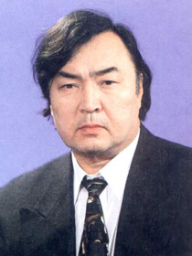
Олжас Сулейменов- поэт, народный писатель Казахстана, лингвист-исследователь, тюрколог, популярный политик, видный государственный и общественный деятель. Родился 18 мая 1936 года в городе Алма-Ате. Олжас Сулейменов происходит из семьи первого поколения кадровых военных из национальной среды. Его отец был офицером Первого Казахского кавалерийского полка. Когда Олжасу исполнился год, отец был расстрелян. Свое имя Олжас получил от предка в седьмом поколении Олжабай батыра, который командовал правым крылом конницы хана Абылая.

Slide 4
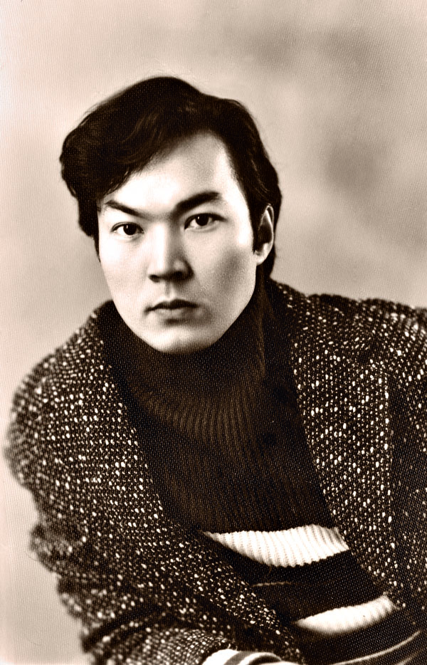
В 1954 году после окончания средней школы № 28
им. М. Маметовой , Олжас Сулейменов поступил на геологоразведочный факультет Казахского государственного университета им. С. М. Кирова. Однако поэтический дар заставил его пересмотреть свой жизненный путь: отложить диплом инженера-геолога. В 1958 году он поступил на Высшие литературные курсы при Литературном институте
им. А. М. Горького в Москве. После окончания
курсов работал заведующим отделом поэзии журнала «Простор», главным редактором киностудии «Казахфильм», первым секретарем Союза писателей Казахстана.

Slide 5
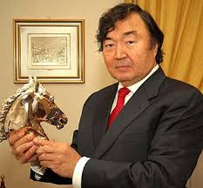
С 1995 по 2001 гг. находился на дипломатической работе как Чрезвычайный и Полномочный Посол РК в Италии, а затем в Греции, на Мальте. С 2001 года – постоянный представитель Республики Казахстан при ЮНЕСКО (UNESCO).
Олжас Сулейменов награжден орденами «Барыс» 1-й степени, Октябрьской Революции, Трудового Красного Знамени, «Знак почета», медалями. Он лауреат Государственной премии КазССР и премии Ленинского комсомола Казахстана, лауреат премии «Тарлан».

Slide 6
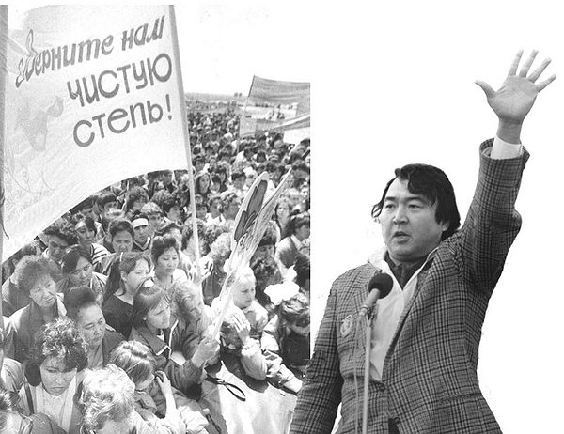
Особой заслугой Олжаса Сулейменова как общественного деятеля, политика является создание движения «Невада – Семей», которое за короткое время добилось установления моратория на взрывы на Семипалатинском полигоне.
28 августа 1991 года президент Казахстана Н.А.Назарбаев подписал Указ о закрытии полигона.

Slide 7
Занимаясь обширной государственной и общественной деятельностью,
Олжас Сулейменов никогда не забывал, что он прежде всего поэт, писатель .
Олжас Сулейменов – известный во всем мире автор многих книг, вышедших на
разных языках. Первая книга стихов и поэм «Аргамаки» вышла в 1961 году.
Последующие годы были очень плодотворны для О. Сулейменова .
В 1962 году выходит в свет поэтический сборник «Солнечные ночи», за ним
последовали «Ночь-парижанка», «Доброе время восхода», «Год обезьяны»,
«Избранная лирика», «Глиняная книга », « Повторяя в полдень», «Каждый день утро», «Круглая звезда», «Трансформация огня », « Определение берега», «Аз и Я», «Язык письма».

Slide 8
Литературный талант О. Сулейменова широко раскрылся и в кинодраматургии. Он пишет сценарии, по которым были созданы художественные фильмы «Земля отцов», «Синий маршрут», «Зима – не полевой сезон», «Примите Адама», «Последний переход» и ряд документальных фильмов.
О. Сулейменов получил широкую известность и как критик-публицист. Его перу принадлежит множество статей на злободневные темы современности, раскрывающих гражданскую позицию и жизненные принципы поэта.
Еще одна грань таланта дополняет его творческий портрет.
Олжас Сулейменов – крупный литературовед, этнограф, тюрколог.

Slide 9
Словарная работа:
Литературовед-специалист, изучающий культуру народа, выраженную в языке и литературном творчестве.
Этнограф- специалист, изучающий материальную и духовную культуру народов, особенности их быта, нравов, культуры.

Slide 10
Ассоциативная карта
Олжас Сулейменов

Slide 11
Ассоциативная карта
Олжас Сулейменов
Геолог
Писатель
Литературовед
Политик
Кино-
драматург
Тюрколог
Поэт
Этнограф

Slide 12
Тест по биографии О. Сулейменова:
1.Где и когда родился О. Сулейменов?
А) в 1945 году в Костанае В) в 1936 году в Алма-Ате
С) в 1936 году в Кокчетаве Д) в 1945 году в Алма-Ате
2. Начинает заниматься литературой:
А) в 1955 В) в 1940 С) в 2000 Д) в 1980
3. Первая книга поэта:
А)«Аргамаки» В) «Аз и Я»
С) «Ночь-парижанка» Д) «Повторяя в полдень»
4. Является лидером международного антиядерного движения:
А) Астана – Нью-Йорк В) Париж – Актобе
С) Невада – Семипалатинск Д) Алматы – Москва
5. С 2001 года представитель Казахстана в
А) ООН В) НАТО С) ОБСЕ Д) ЮНЕСКО

Slide 13
Проверим:
1.Где и когда родился О. Сулейменов?
В) в 1936 году в Алма-Ате
2. Начинает заниматься литературой:
А) в 1955
3. Первая книга поэта:
А) «Аргамаки»
4. Является лидером международного антиядерного движения:
С) Невада – Семипалатинск
5. С 2002 года представитель Казахстана в
Д) ЮНЕСКО

Slide 14
Запомни!
Поэма-литературный жанр .Крупное по объему стихотворное произведение одного автора.
Поэма-это повествование о событиях , которые имеют важнейшее значение для человека и общества, поэтому так часто воспеваются подвиги и большие дела , яркие события и превозносится чей-то характер

Slide 15
«Мозговая атака»
- Какое знаменательное историческое событие произошло 12 апреля 1961 года?

Slide 16
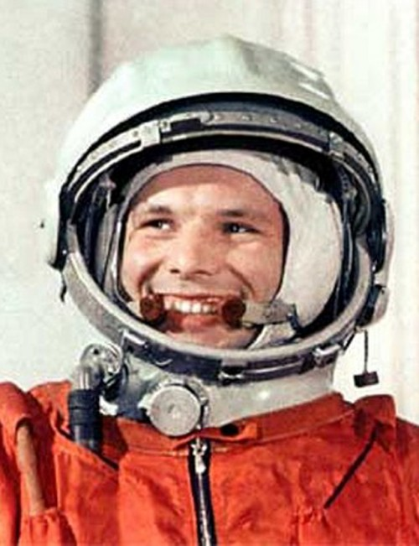
Юрий Алексеевич Гагарин - первый космонавт
планеты Земля!

Slide 17
Прочитайте текст . Сформулируйте закрытые (однозначные) и открытые вопросы к тексту.
Всемирный день авиации и космонавтики, отмечаемый 12 апреля, неразрывно связан с именем Юрия Гагарина. Первый космонавт Земли возглавил список самых популярных людей планеты в ХХ столетии. Знаменитая строчка из поэмы Олжаса Сулейменова – «Земля, поклонись Человеку!», прозвучавшая на всю страну в день космического старта Юрия Гагарина, отчеканена на памятнике первому космонавту. В далёкие шестидесятые годы молодой поэт был поначалу известен только у себя на родине. Широкую известность он получил весной 1961 года. Редактор газеты «Казахстанская правда» 11 апреля заказал Олжасу Сулейменову стихи про полёт человека в космос. За ночь он набросал несколько строк, и 12 апреля, когда объявили о полёте Гагарина в космос, стихи уже вышли в газете, листовки с этим текстом разбрасывали с самолётов над городами Казахстана. Впечатлённый эпохальным событием, поэт за неделю превратил эти стихи в поэму «Земля, поклонись Человеку!», и уже в мае она вышла в свет. О. Сулейменов впоследствии говорил: «Мою поэму передавали по центральному телевидению и радио, печатали в газетах, почти каждую неделю я выступал в каком-то городе: на заводах, фабриках, в студенческих аудиториях. Вот такой был успех». Его поэма – взволнованный лирический монолог-размышление об истории и современности, о величии усилий всего человечества, о начале Великого века, о великом человеке Юрии Гагарине.

Slide 18
Закрытые вопросы и открытые вопросы:
Закрытые вопросы:
Кто…?
Что…?
Когда…?
Открытые вопросы:
Какая…?
Как…?
Почему…?

Slide 19
Закрытые вопросы и открытые вопросы:
Закрытые вопросы:
Кто возглавил список самых популярных людей планеты 20 века?
Что заказал редактор газеты «Казахстанская правда»?
Когда Сулейменов получил широкую известность ?
Открытые вопросы:
Какая строчка отчеканена на памятнике первому космонавту?
Как появилась поэма?
Почему поэма стала популярной?

Slide 20
Деепричастный оборот-деепричастие с зависимыми словами.
Деепричастный оборот всегда выступает в роли одного члена и отвечает на вопросы: Как? Каким образом ? С какой целью ? Почему? В предложении деепричастный оборот выделяется запятыми.
Ответьте на вопросы , используя деепричастные обороты:
- Кто возглавил список самых популярных людей планеты 20 века?
- Что заказал редактор газеты «Казахстанская правда»?
- Когда Сулейменов получил широкую известность ?
- Какая строчка отчеканена на памятнике первому космонавту?
- Как появилась поэма?
- Почему поэма стала популярной?

Slide 21
Примерные ответы:
Полетев в космос ,Юрий Гагарин возглавил список самых популярных людей планеты 20 века.
Стихи про полет человека в космос заказал редактор газеты «Казахстанская правда », предвидя полет советского космонавта.
О. Сулейменов получил широкую известность , написав поэму «Земля, поклонись Человеку!»
Знаменитая строчка из поэмы «Земля ,поклонись Человеку!» была отчеканена на памятнике Юрию Гагарину, напоминая людям о легендарном подвиге первого космонавта Земли.
Впечатлившись эпохальным событием, поэт превратил стихи в поэму «Земля , поклонись Человеку!»
Поэма стала популярной, взволновав читателей размышлениями об истории и современности , о величии усилий всего человечества ,о великом человеке Юрии Гагарине.

Slide 22
Рекомендуемое задание:
Чтение статьи «Слово о нашем Олжасе» на сайте https://camonitor.kz/22843-slovo-o-nashem-olzhase.html и составить краткие тезисы к статье.
2. Создать презентацию об Олжасе Сулейменове.
3. Составить синквейн об Олжасе Сулейменове.

Slide 23
Итог урока:
Сегодня мы узнали:
-о жизни и творчестве О . О. Сулейменова;
-что такое поэма;
-научились формулировать закрытые и открытые вопросы к тексту;
-повторили деепричастный оборот;
-составили предложения с деепричастными оборотами.

Slide 24
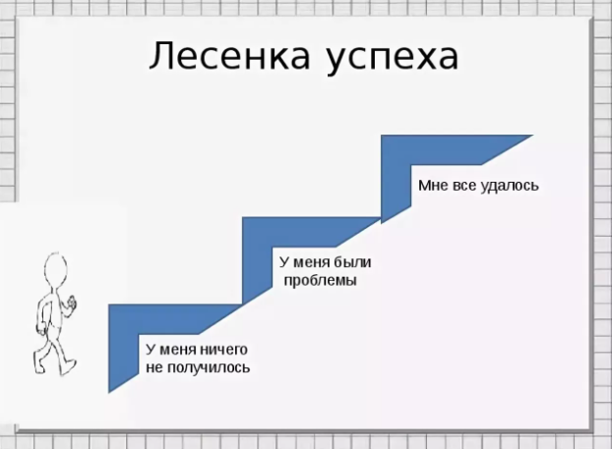
Рефлексия:

